Slide 1
P. Erick Félix, CM
Imagen de Portada: P. Erick Félix, CM

Slide 2
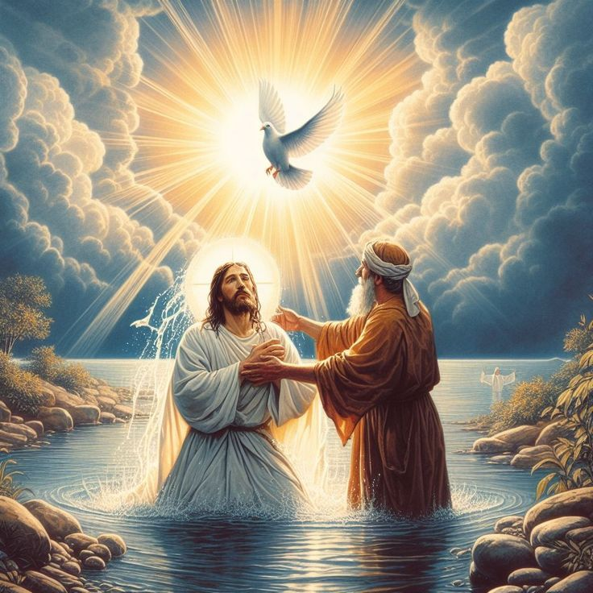
Bautismo de Jesús.
Lucas 3,5-16. 21-22
ÉL los BAUTIZARÁ CON ESPIRITU SANTO
12 enero 2025
Hijas de la Caridad-Padres Vicentinos - PERÚ

Slide 3
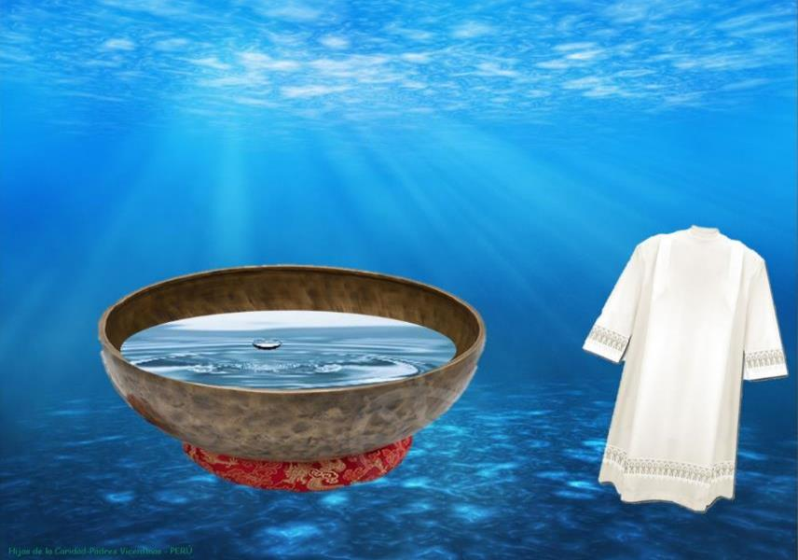
Ambientación: Recipiente con agua bendita, cirio, vestidura blanca
Cantos sugeridos: Pueblo de Reyes, Iglesia soy

Slide 4
AMBIENTACIÓN:
El bautismo de Jesús es, en realidad, una nueva epifanía, es decir; una manifestación de Dios que se revela por medio de su Hijo, como lo hizo en Belén a los pastores y a los sabios venidos de Oriente. Todas las lecturas de hoy están escogidas para ayudarnos a comprender el significado de ese acontecimiento y descubrir; más allá de las apariencias, que Jesús es el Hijo amado de Dios, ungido por la fuerza de su Espíritu para una misión de salvación.

Slide 5
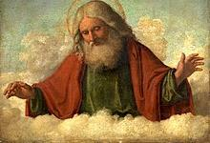
Oración inicial
Padre bueno,
Tú que nos has revelado a tu Hijo,
haciéndonos saber que es el Amado,
al que miras con cariño
y en quien pones todas tus complacencias,
te pedimos que derrames tus gracias en nosotros
para que lo podamos conocer siempre más
y así seguirlo e imitarlo,
para tener por medio de Él
la vida que Tú nos das.

Slide 6
Señor Dios nuestro
Tú que nos has dado la gracia del bautismo ayúdanos a vivir de acuerdo a nuestra fe,
para que nuestra vida refleje lo que creemos y así podamos dar testimonio de ti.

Slide 7
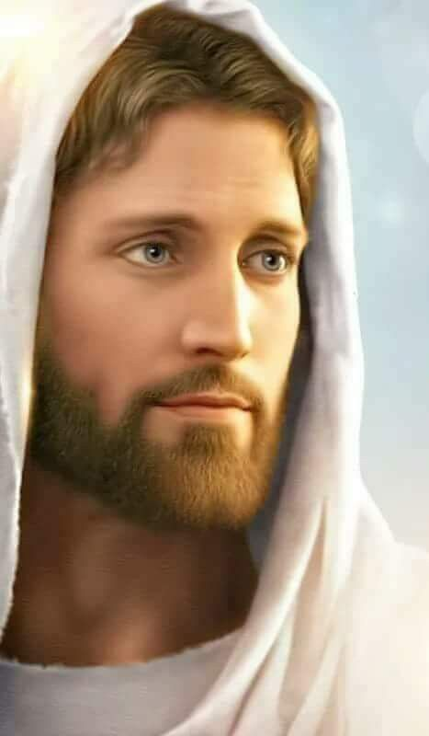
LECTIO
¿Qué dice el texto?
Lucas 3,15-16. 21-22
Motivación:
La Fiesta que hoy celebramos cierra el ciclo de Navidad y a la vez nos prepara para introducirnos en el Tiempo Ordinario. El bautismo que Jesús recibe al comenzar esta nueva etapa de su vida se convierte en la ocasión para que su identidad se revele ante todo el pueblo y su misión quede legitimada por el Padre. Escuchemos:

Slide 8
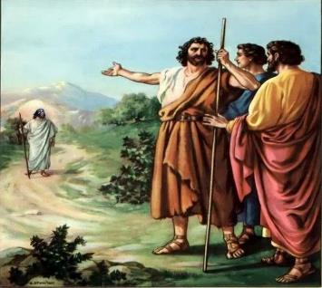
Lucas 3,15-16,21-22.
En aquel tiempo, el pueblo estaba a la expectativa, y todos se preguntaban sino sería Juan el Mesías; él tomó la palabra y dijo a todos:

Slide 9
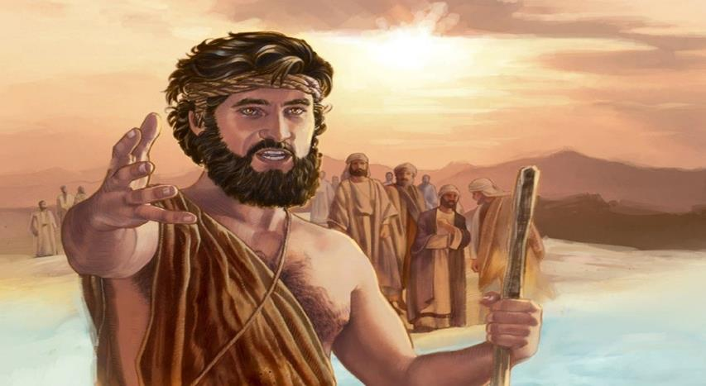
“Yo les bautizo con agua pero viene el que es más fuerte que yo, y no merezco desatarle la correa de sus sandalias. Él les bautizará con Espíritu Santo y fuego”.

Slide 10
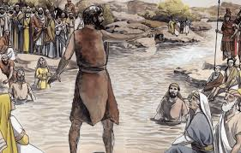
“ Un día, cuando se bautizaba mucha gente, Jesús también se bautizó. Y, mientras oraba, se abrió el cielo, bajó el Espíritu Santo sobre él en forma de paloma,

Slide 11
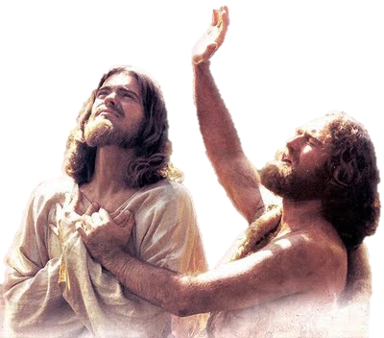
y vino una voz del cielo: -
- “Tú eres mi Hijo, el amado, el predilecto”.

Slide 12
Preguntas para la lectura:
¿Con qué bautiza Juan? ¿En qué se diferencia el bautismo de Jesús?

Slide 13
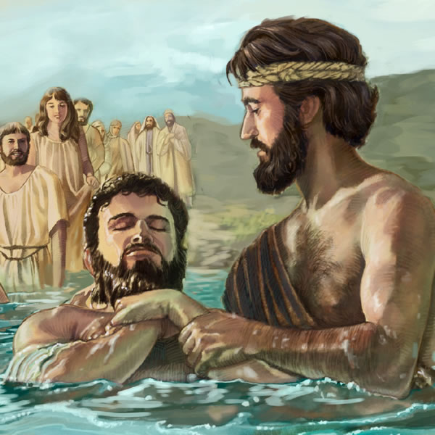
¿¿Qué dice la voz del cielo sobre Jesús?

Slide 14
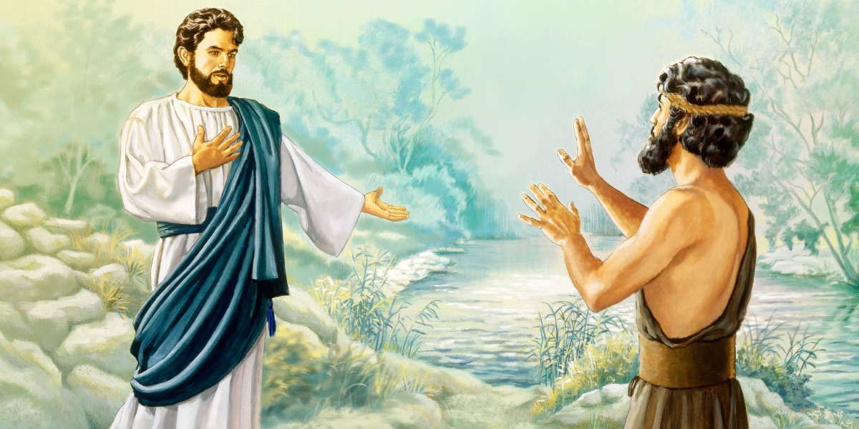
Según las palabras de esa voz , ¿cuál puede ser la misión de Jesús?

Slide 15
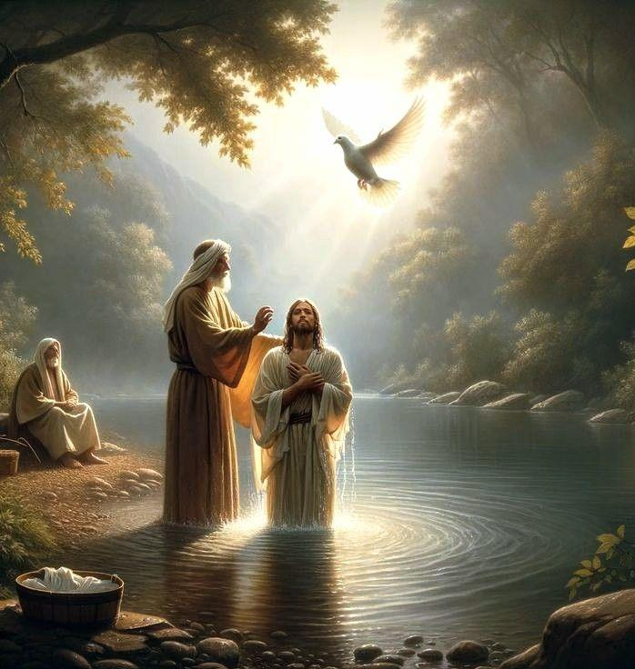
MEDITATIO
¿Qué ME dice el texto?
Motivación:
El día en que celebramos
el bautismo de Jesús es una ocasión inmejorable para actualizar y renovar nuestro
propio bautismo, el momento en el que fuimos sumergidos en el Espíritu para identificarnos con Jesús. Como a él, también a nosotros nos ha dicho el Padre: “Tú eres mi hijo amado”

Slide 16
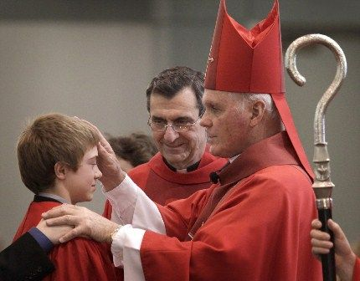
¿Qué significa para ti estar bautizado?

Slide 17
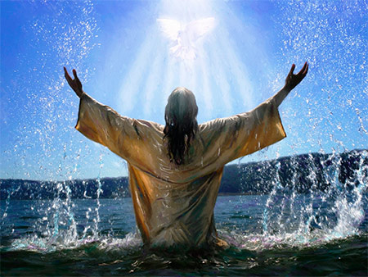
• Se oyó una voz desde los cielos… ¿En qué momentos de tu vida has sentido que Dios te habla y te aclara tu misión?

Slide 18
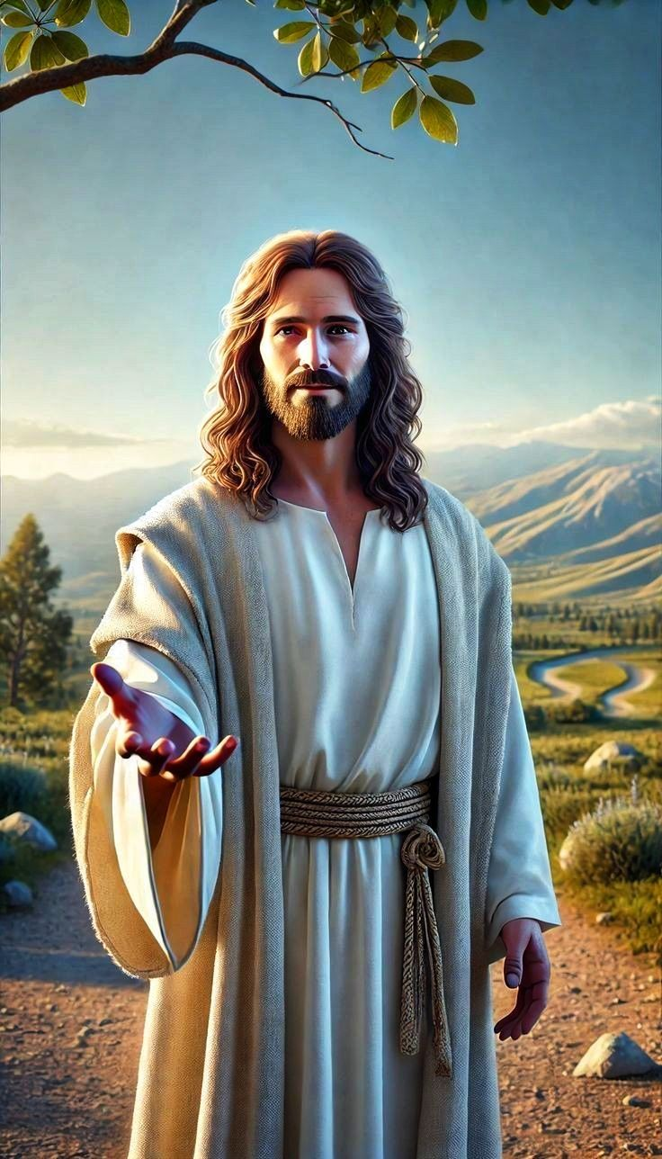
¿Tú eres mi hijo amado, en ti me complazco. ¿Me siento hijo amado de Dios? ¿Entiendo mi filiación como servicio o como privilegio?

Slide 19
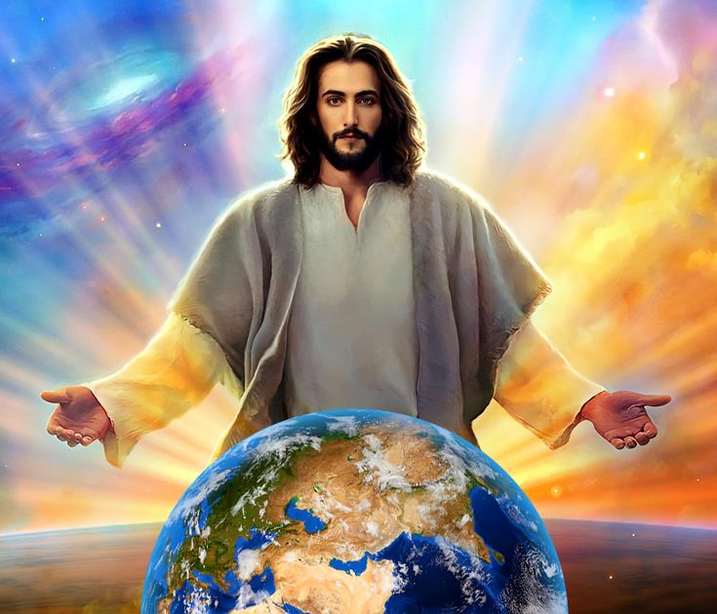
Hemo sido bautizados en agua y en Espíritu. ¿Cómo te motiva este pasaje a vivir al servicio del Reino?

Slide 20
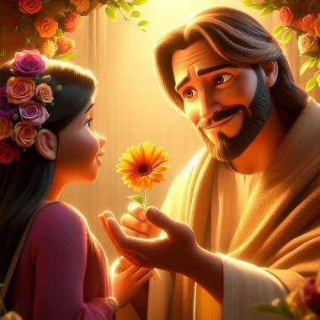
¿Quién o quiénes podrían ser hoy los profetas que, como Juan, predican la conversión en el desierto?

Slide 21
ORATIO ¿Qué le digo al Señor motivado por su Palabra?
Motivación :
Gracias a nuestro bautismo hemos sido ungidos por el Espíritu Santo y declaradas personas amadas de Dios. Por eso podemos dirigirnos a él como Padre. Nos unimos por tanto a Jesús, que oraba constantemente, y le pedimos que nos haga conscientes de la dignidad y de la responsabilidad que todo esto implica. :

Slide 22
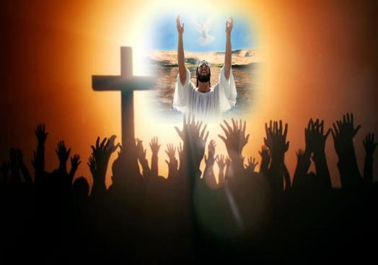
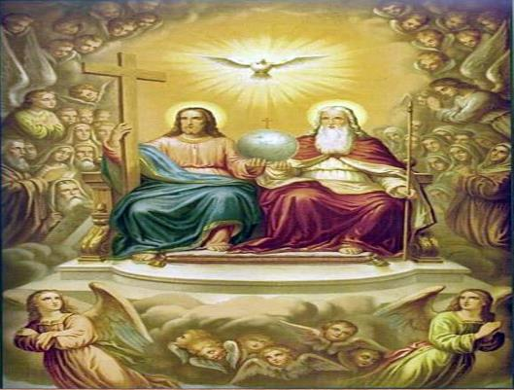
SIGNO:
Recitamos juntos el Credo y nos santiguamos con el agua bendita del recipiente.

Slide 23
CONTEMPLATIO
¿Qué me lleva a hacer el texto?
Motivación:
“San Vicente en una conferencia a las Hijas de la Caridad sobre el espíritu del mundo les dice:
“Son cristianas, hermanas mías, y por consiguiente están obligadas a pelear contra el mundo por las promesas que le han hecho a Dios en su bautismo. Cuando se les preguntó: "¿Renuncian al diablo, al mundo y a sus pompas?", dijeron: "Renuncio".
Y aunque no lo dijeran ustedes mismas, sino por boca de sus padrinos y madrinas, tienen que guardar fidelidad a Dios y cumplir con la promesa que ellos hicieron por ustedes. No les gustaría renunciar al sagrado carácter que recibieron en este sacramento y a la gracia de la fe que entonces les confirieron.

Slide 24
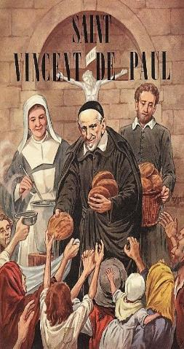
Por tanto, hay que mantener las promesas que allí hicieron; si no, serían ciertamente cristianas, porque el carácter no se puede quitar, pero no lo serían más que de nombre, porque no realizan las obras. Piensen un poco en esto, hermanas mías, por favor: Sin duda alguna, si entran decididamente en estos sentimientos, conservarán el espíritu de Dios y destruirán el espíritu del mundo. (San VicIX, 395).

Slide 25
El bautismo •
El bautismo es aceptar y asumir el estilo de vida dejado por el Señor Jesús, reconociéndolo como nuestro Dios y Señor, siendo así, ¿qué va a cambiar en mi vida, ahora que soy más consciente que Él es el Hijo amado del Padre?

Slide 26
Oración final
Te damos gracias Dios y Padre nuestro,
porque al don de la vida
has añadido hoy en Cristo,
el regalo de ser hijos tuyos en el hijo único.
Hoy, que lo manifiestas en el Jordán,
concede a nuestros corazones vacilantes:
El Espíritu Santo que nos lleva a ser testigos,
el amor que construye tu Reino,
el testimonio que lleva tu presencia a todos.
Y complácete también en nosotros,
oh Padre amado,
y ayuda nuestra débil obediencia
para ser verdaderos discípulos
de aquél en quien tienes tu complacencia.
Amén.

Slide 27
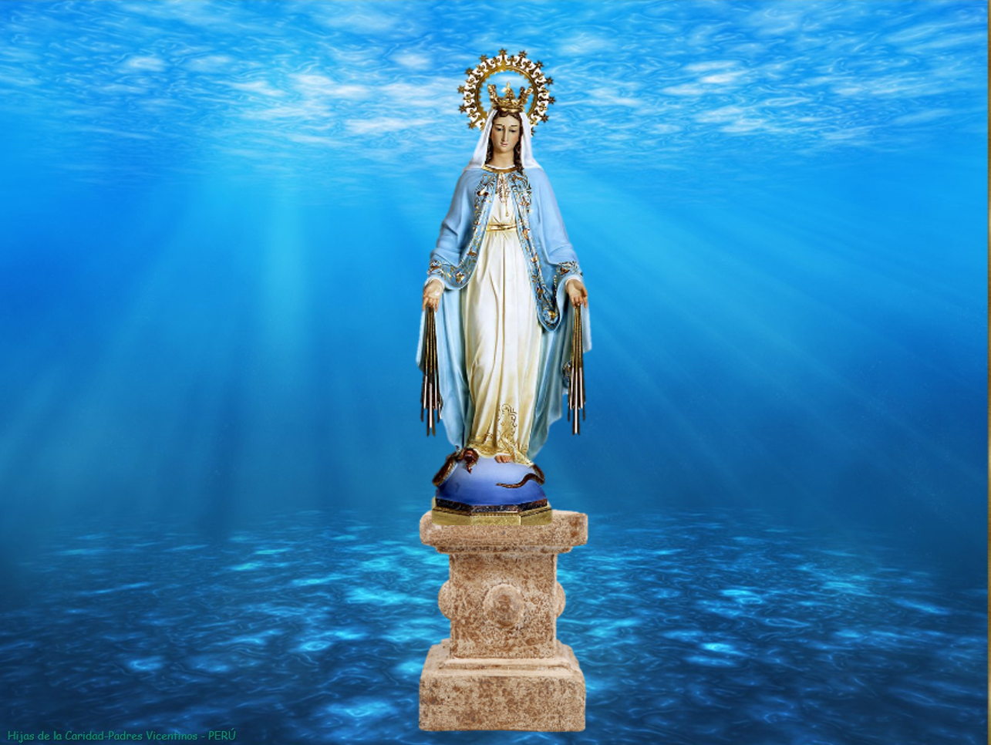
¡Oh María sin pecado concebida,
ruega por nosotros que recurrimos a Ti!
Texto de Lectio Divina: Padre César Chávez Alva (Chuno) C.ongregación de la Misión.
Power Point : Sor Pilar Caycho Vela - Hija de la Caridad de San Vicente de Paúl

